Slide 1
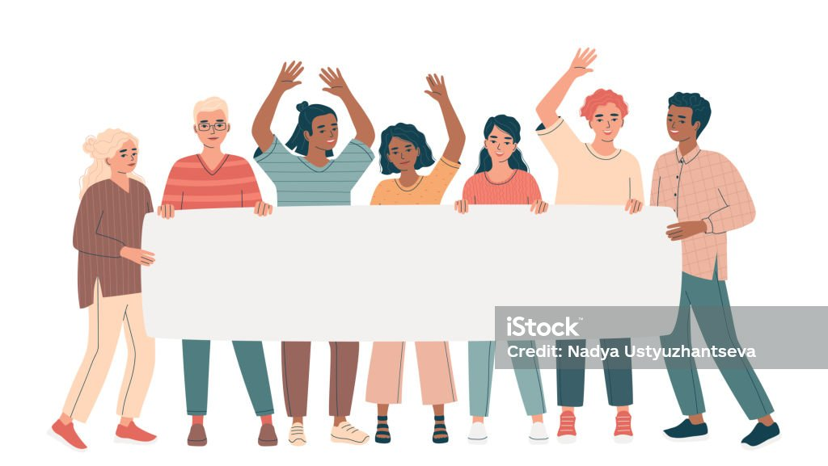
Participation sociale
Isabelle Dostie

Slide 3
Compétence finale du cours
Analyser les enjeux liés à la participation sociale

Slide 5
De quelle.s clientèles allons-nous parler ?
p.149

Slide 6
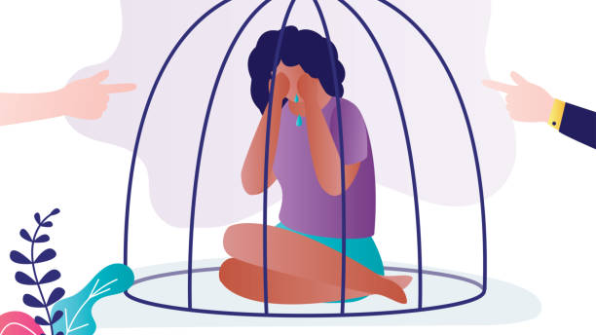
Nos préjugés

Slide 7
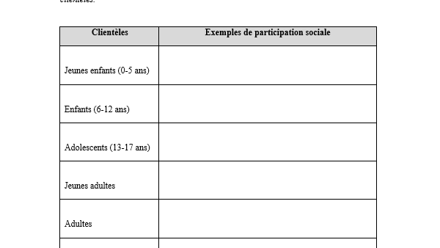
La participation sociale…c’est quoi?

Slide 9
Défis et enjeux personnels?

Slide 10
Allergies aux animaux ?

Slide 11
Participation sociale
Résultante d’un échange réciproque entre un individu et une collectivité qui met en cause, d’une part, la responsabilité collective de permettre à tous de participer activement à la vie en société et, d’autre part, la responsabilité individuelle d’agir en citoyen responsable (MES, devis. p. 80).

Slide 13
Participation sociale
La participation sociale s’inscrit dans la réduction des inégalités sociales.
Elle permet à la personne de réaliser les activités courantes et d’exercer les rôles sociaux qu’elle valorise ou qui sont valorisés par son contexte socioculturel selon son âge (MES, devis. p. 80).

Slide 14
Entre Exclusion sociale & Participation sociale

Slide 15
Échanges en équipe

Slide 17
Médiagraphie
Adaptavie. (2023, 6 février). Campagne de financement Adaptavie 2023 [Vidéo]. YouTube. https://www.youtube.com/watch?v=GWiNSSAXRBQ
CRIF - Centre régional intégré de formation. (2023, 11 juillet). Participation sociale (CRIF) [Vidéo]. YouTube. https://www.youtube.com/watch?v=P6n0nSVbg5Y
CRIF - Centre régional intégré de formation. (2023a, 11 juillet). Francisation Québec (CRIF) [Vidéo]. YouTube. https://www.youtube.com/watch?v=z_hcwulYR2o
Médiagraphie
Radio Canda Lac Saint-Jean. (2017, 30 octobre). Détresse psychologique/Une affaire policière 1/2 [Vidéo]. YouTube. Détresse psychologique | Une affaire policière 1/2 - YouTube
TVA. (2020, 10 novembre). Moi & Cie, Épisode 3. Ép 03 - Fentanyl, la menace - MOI ET CIE en rattrapage | TVA+ (qub.ca)
TVA. (2018, 27 août). Face à la rue | Nouveauté | Dès le 13 septembre 19h [Vidéo]. YouTube. https://www.youtube.com/watch?v=sMKsaf5mJzY
Union des municipalités du Québec. (2023, 15 septembre). Sommet municipal sur l’itinérance-les visages de l’itinérance [Vidéo]. YouTube. Sommet municipal sur l'itinérance - Les visages de l'itinérance - YouTube

Slide 18
Évaluations

Slide 20
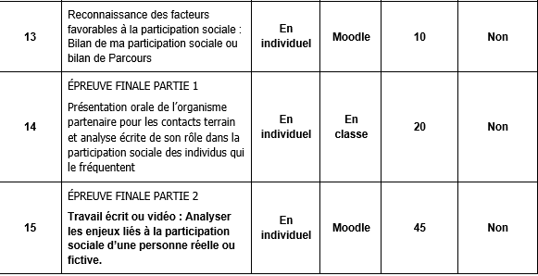

Slide 21
Rallye dans un quartier

Slide 22
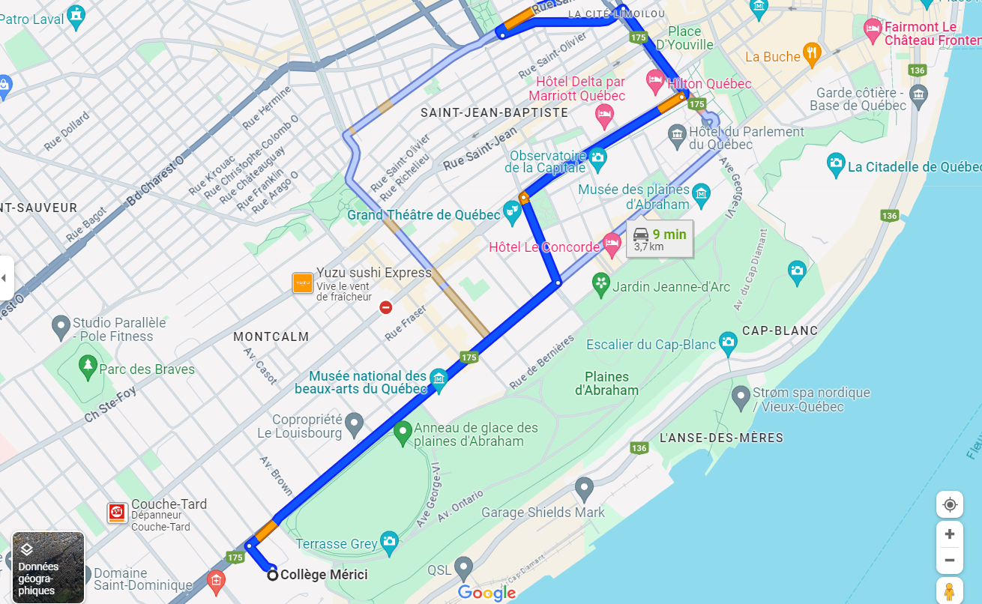
Rallye de groupe dans Saint-Rock
Réalisé au cours 4

Slide 23
La participation sociale…un début d’analyse

Slide 24
Témoignage Sway
Témoignage d'Antoine
Je m'appelle Antoine, je suis souriant et j'ai une déficience intellectuelle. J'habite dans mon propre appartement et je travaille dans une boulangerie. Au début, je faisais l'entretien mén…
Accéder à ce Sway

Slide 25
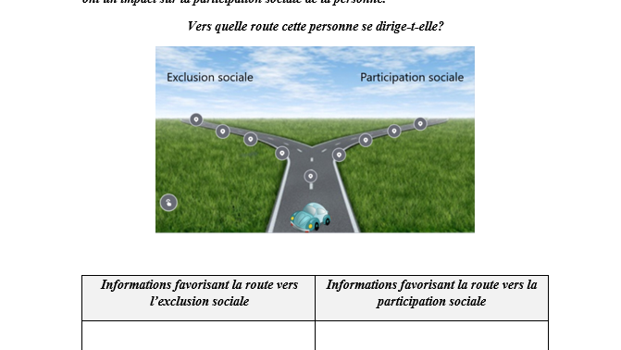
Premier regard sur la participation sociale

Slide 26
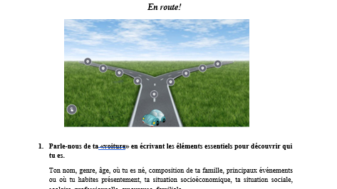
Sur la ligne de départ

Slide 27
Consulter le plan de cours Compléter le questionnaire «Sur la ligne de départ» Lire le document de consignes du Rallye dans un quartier

Slide 28
Médiagraphie
Toutes les images insérées dans la présentation proviennent de banque libre de droits.
Pixabay, récupéré de https://pixabay.com/fr/
Publicdomainepicture, récupéré de https://www.publicdomainpictures.net/en

